Slide 1
REPERCUSIÓN SOCIAL DE LA INVESTIGACIÓN
¿CÓMO LLEGA LA CIENCIA AL CIUDADANO?
¿Cómo se mide la repercusión social de la ciencia desde el ámbito universitario?
Las Science Shops
European
María Luisa Lascurain
Research Institute for Higher Education and Science (INAECU)
Laboratorio de Estudios Métricos de la Información (LEMI) / UC3M
Getafe, 22 de febrero de 2019

Slide 2
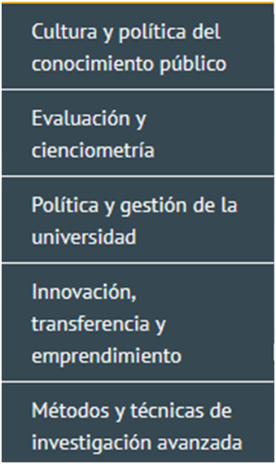
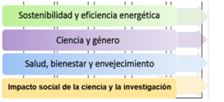
¿Quiénes somos? El INAECU
hhttp://www.inaecu.com/http://www.inecuh
http:www.inaecu.es
Notes:
La actividad de estas cinco líneas de investigación se integra a través de la elaboración de indicadores adecuados y la aplicación de modelos matemáticos sobre la realidad. Esto permite realizar un análisis del impacto socio-económico y social de temas transversales:

Slide 3
¿Qué son las SciShops?
Origen: años 70, Países Bajos
¿Cómo surgen? Un grupo de estudiantes decide usar sus conocimientos para ayudar a los ciudadanos a resolver sus problemas a partir de investigaciones científicas.
Alcance: hay Science Shops en 21 países
Soporte: la UE apoya la red Living Knowledge Network
“Las Science Shops son pequeñas organizaciones que ponen en manos de investigadores de su entorno más cercano un problema real de sus propios vecinos.
La clave está en traducir las preguntas que la sociedad se hace a un lenguaje que el científico entienda y pueda convertir en una investigación.
Una investigación cargada de responsabilidad social porque responde a una demanda social de conocimiento”.
El Heraldo, TERCER MILENIO: 23/02/2017
Las SciShops actúan de mediadoras entre los científicos y la ciudadanía

Slide 4
¿Qué son las SciShops?
Las SciShops forman parte del nuevo concepto de generar Ciencia que está impulsando la Unión Europea.
Open Science
Ciencia transparente, responsable, colaborativa (Community-based participatory research, CBPR)
Open Data, Data Clouds
Open access
Open innovation
Citizen Science
Ciencia con y para la sociedad

Slide 5
La investigación en las SciShops
¿Qué investigación se lleva a cabo en las SciShops?
Investigación participativa basada en la comunidad (Community-based participatory research)
La CBPR pone el énfasis en tratar a la comunidad como socios plenos e iguales en todas las fases del proceso de investigación, lo convierte en un modelo atractivo para la investigación con poblaciones vulnerables (Holkup, 2004)
Los diferentes grupos y colectivos sociales pasan de ser objetos a ser sujetos de la investigación

Slide 6
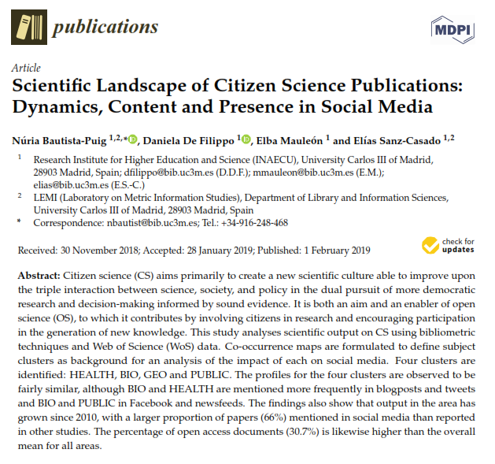
Publicaciones sobre ciencia ciudadana
Link:
https://www.mdpi.com/2304-6775/7/1/12
Lin

Slide 7
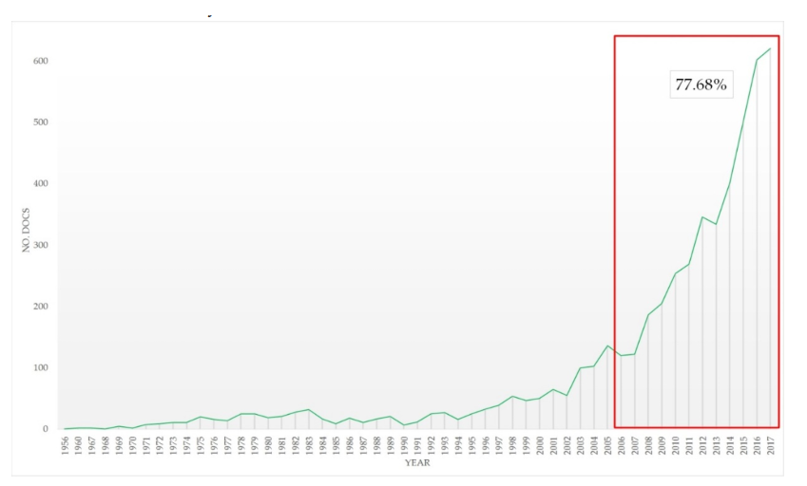
Publicaciones sobre ciencia ciudadana
Evolución de las publicaciones sobre Ciencia Ciudadana en WoS

Slide 8
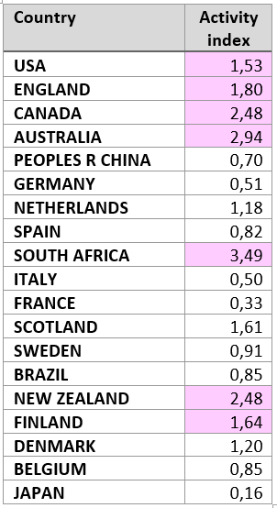
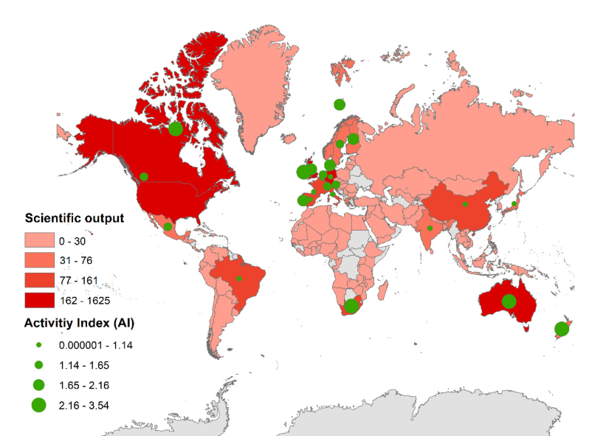
Publicaciones sobre ciencia ciudadana
Publicaciones por países. Índice de actividad
Notes:
IA en relación con las políticas de algunos países para favorecer la ciencia ciudadana
IA= % publicaciones de un país en la WoS vs. % en el tema concreto a analizar
Por encima de 1, mayor interés

Slide 9
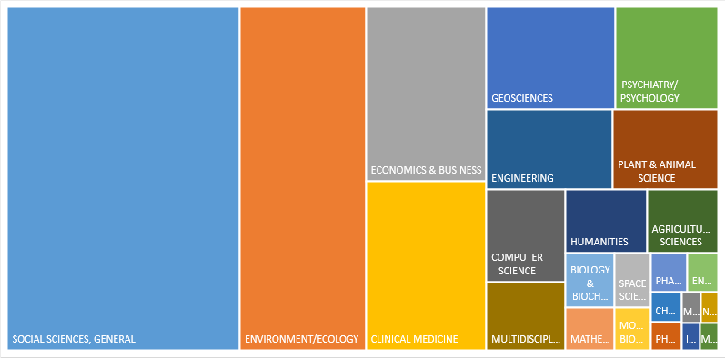
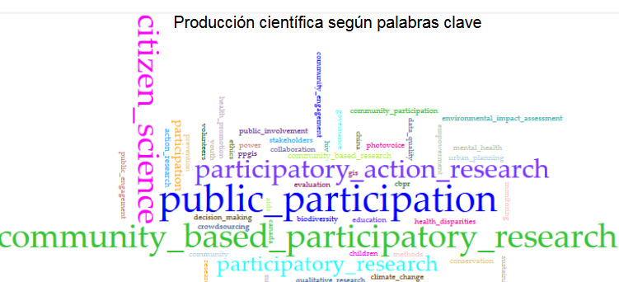
Publicaciones sobre ciencia ciudadana
Áreas temáticas de investigación

Slide 10
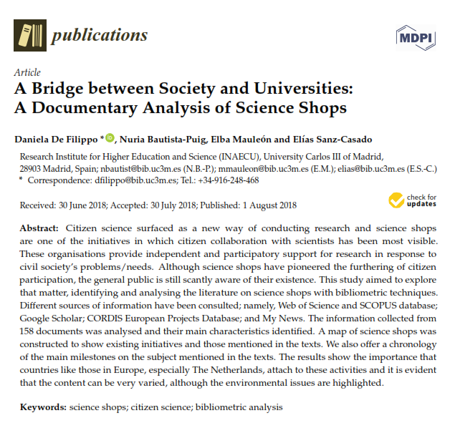
Publicaciones sobre Science Shops
Link:
https://www.mdpi.com/2304-6775/6/3/36

Slide 11
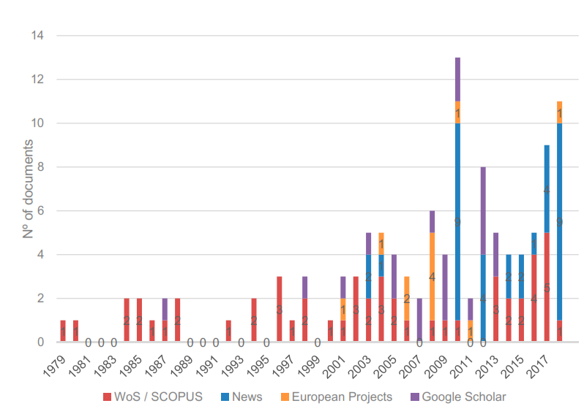
Publicaciones sobre Science Shops
Fuente | 1º doc | N docs
WoS | 1979 | 38
SCOPUS | 1979 | 39
WoS +SCOPUS | 1979 | 57
Google Scholar | 1982 | 67
GS+SCOPUS+WOS | 1982 | 114
My News | 2002 | 34
Proyectos | 2000 | 10
Evolución de las publicaciones sobre SciShops

Slide 12
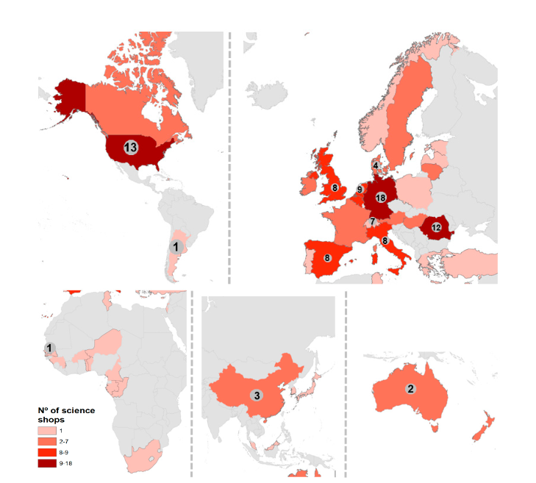
Publicaciones sobre Science Shops
Mapa de las SciShops

Slide 13
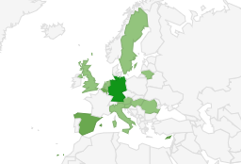
Proyecto europeo SciShops. Participantes
Handelsblatt
Univ. Hohenheim
Wuppertal institut fur klima
Vetenskap & Allmanhet
8 Universidades
Instit.of Social Innovat.
5 Centros de I+D+i
Univ. Oxford
Univ. Leiden
Instit. Jozef Stefan
SYNYO
3 Empresas
Katholieke Univ. Leuven
Nat.Unions of Students EU
Bay Zoltan Alkalmazott Kutatasi Kozhasznu
2 ONG
Univ. Brescia
Univ. Polit. Bucarest
Univ. Carlos III
CIMNE (UPC)
SciCo Cyprus
KPMG Limited
This project has received funding from the European Union’s H2020 SwafS-01-2016 under Grant Agreement No 741657s the European Union’s H2020 SwafS-01-2016 under Grant Agreement No 741657

Slide 14
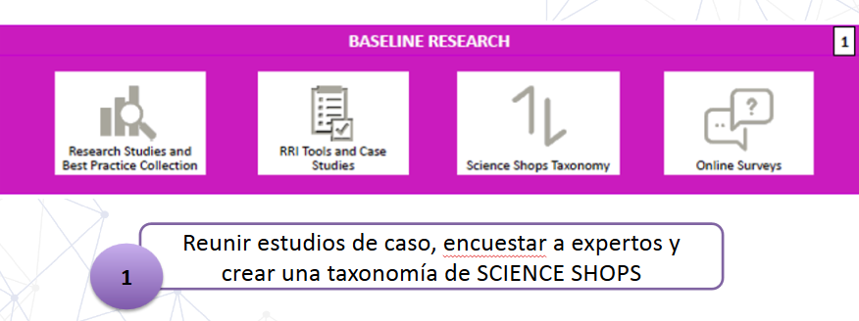
Proyecto europeo SciShops. Fases

Slide 15
Proyecto europeo SciShops. Fases

Slide 16
Proyecto europeo SciShops. Fases

Slide 17
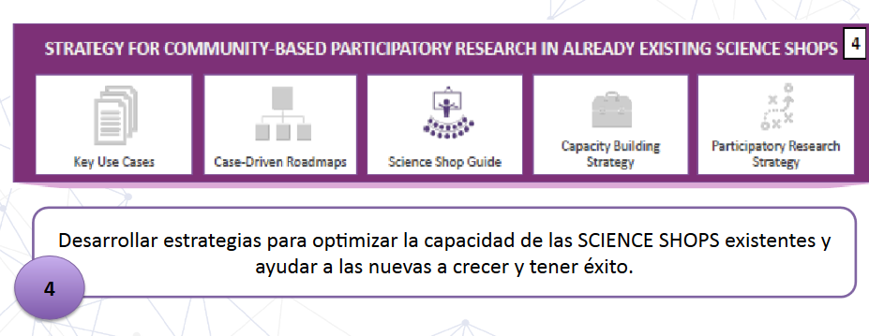
Proyecto europeo SciShops. Fases

Slide 18
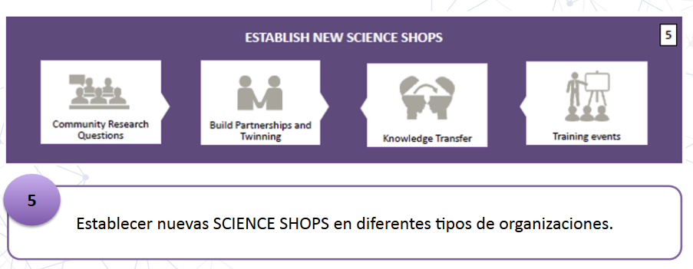
Proyecto europeo SciShops. Fases

Slide 19
Proyecto europeo SciShops ¿Cómo trabajamos?
Identificación de actores involucrados
Difusión de la investigación
Logística
Definición del tema

Slide 20
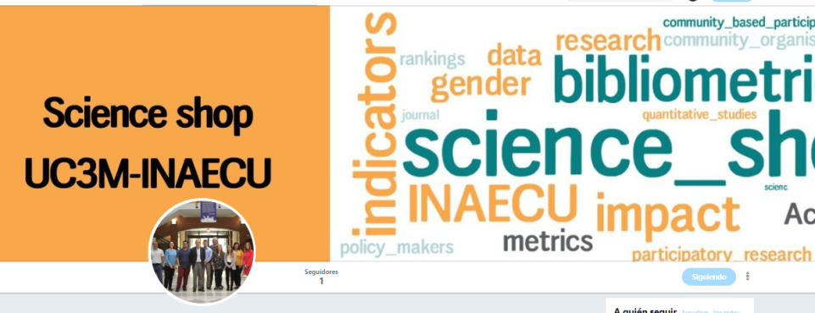
Diseño de la SciShop “UC3M-INAECU”
Reuniones con investigadores del instituto INAECU
Definición del tema: Sostenibilidad (“Género” como tema transversal)
Logística: Nombre de la SciShop, contacto (e-mail), localización (en discusión son la UC3M)
Presencia en los medios: UC3M newsletter, INAECU blog, Twitter, comunicados de prensa ...
Plan de difusión (p.e: publicaciones, jornadas, congresos, talleres…)
Identificación de los grupos de interés de acuerdo con el tema: ONGs, investigadores, administraciones públicas (ayuntamientos), asociaciones de vecinos... ´Snowball effect´.

Slide 21
Algunas actividades realizadas
Reuniones con responsables de la Universidad (UC3M) (Gerente, Vicerrector de Investigación, responsables de Comunicación, responsables de Sostenibilidad, servicio de Orientación a Estudiantes)
Entrevistas con investigadores que trabajan en temas de ciencia ciudadana.
Actividades con investigadores de la UC3M para obtener feedback sobre el tema
Entrevistas personales
Focus groups con investigadores de distintas áreas temáticas
Actividades con estudiantes de la UC3M
Actividades con Ayuntamientos (Getafe y Leganés) para favorecer la participación entre entidades locales y universidad en la resolución de problemas de su entorno
Otras actividades de difusión y seguimiento del proyecto
Notes:
De aquí habría que decir que se identificaron tres preguntas de investigación y que se definió la metodología para resolverlas. No sé si es mejor decirlo (o mejor no decirlo, para que no pregunten qué tal va). O se puede decir de estas actividades, se identificaron tres preguntas de investigación (2 Sostenibilidad y 1 Género). Problema? Pueden decir que no han sido sacadas de reuniones con todos los stakeholders.

Slide 22
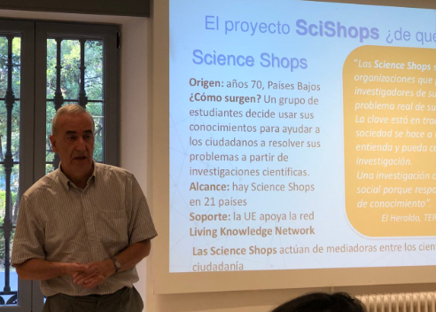
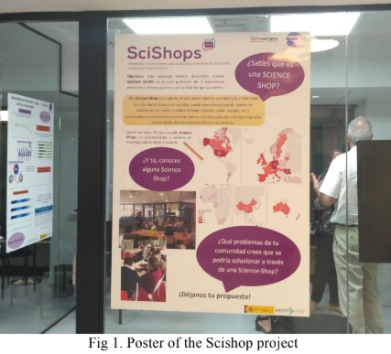
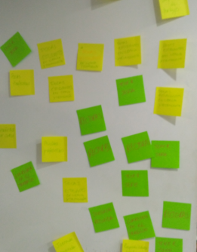
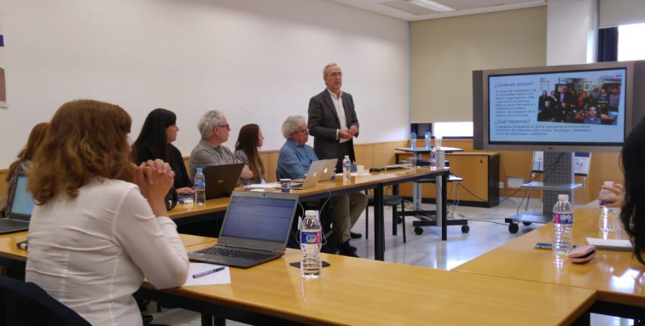
Algunas actividades realizadas
Reunión CRIF Las Acacias (septiembre de 2018)
Noche europea de los investigadores y las investigadoras (28 de septiembre de 2018, UC3M)
Seminario sobre participación ciudadana (7 de mayo 2018; UC3M)
Notes:
De aquí habría que decir que se identificaron tres preguntas de investigación y que se definió la metodología para resolverlas. No sé si es mejor decirlo (o mejor no decirlo, para que no pregunten qué tal va). O se puede decir de estas actividades, se identificaron tres preguntas de investigación (2 Sostenibilidad y 1 Género). Problema? Pueden decir que no han sido sacadas de reuniones con todos los stakeholders.

Slide 23
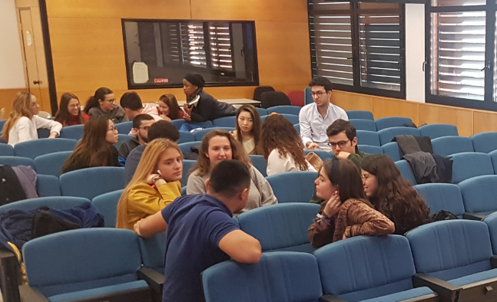
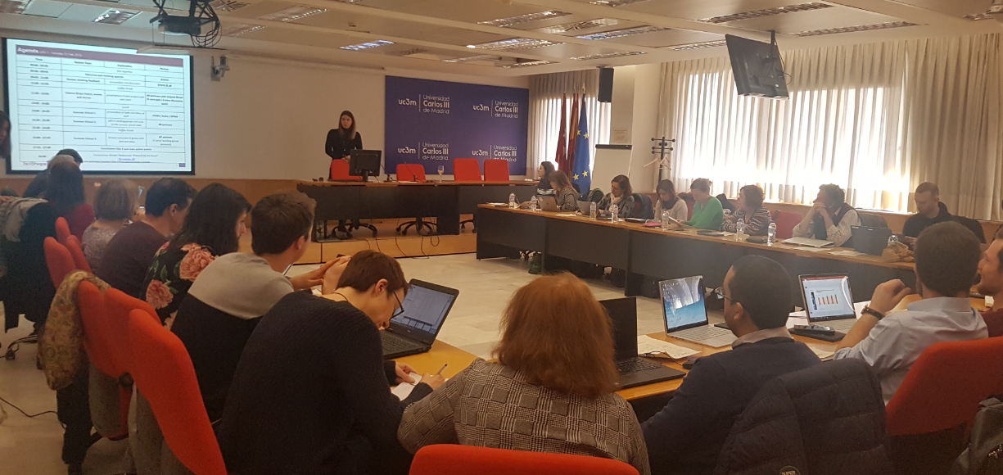
Algunas actividades realizadas
Taller: El reto de la sostenibilidad en las universidades (Febrero 2019, UC3M)
Reunión Proyecto europeo SciShops (Febrero 2019, UC3M)

Slide 24
Próximas actuaciones
Co-creación y planificación de “cafés científicos” con los actores interesados (mayo-julio de 2019)
Difusión del proyecto y de la SciShop en la UC3M y en su entorno con los diferentes implicados.
Creación de sinergias entre las partes interesadas
Actividades con ONGs
Actividades con asociaciones (Entrevistas con miembros de asociaciones de estudiantes, profesores y asociaciones de padres y madres de colegios e institutos de Getafe y Leganés
Participación en Conferencias y Congresos
Publicaciones
Seguimiento de las tareas emprendidas

Slide 25
ESTAMOS EN CONTACTO
www.scishops.eu
o
www.projects.scishops.eu
SUSCRÍBETE A NUESTRA NEWSLETTER
European

Slide 26
¡Muchas gracias!
European
María Luisa Lascurain
mlascura@bib.uc3m.es

